Slide 1
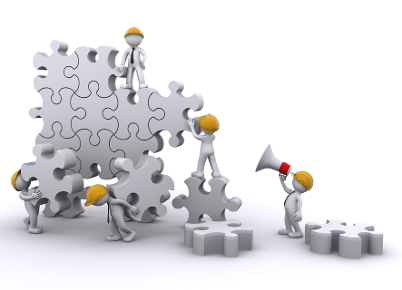
«Психологічна безпека під час повітряної тривоги»
Людмила Єхалова, психолог ЦПРПП

Slide 2
Кабінетом Міністрів України ухвалено Концепцію безпеки закладів освіти
№ 301-р від 7 квітня 2023 р.
Питання безпеки закладів освіти та забезпечення рівних, належних і безпечних умов здобуття освіти та організації безпечного освітнього середовища є особливо актуальним у зв’язку з військовою агресією.
Комплексна безпека освітнього середовища – це комплекс заходів, спрямованих на збереження життя та здоров’я всіх учасників освітнього процесу, а також матеріальних цінностей закладу освіти від можливих нещасних випадків, пожеж, аварій та інших надзвичайних ситуацій. Вона включає фізичну, соціальну, психологічну та інформаційну безпеку.

Slide 3
Безпека дитини.
Перше: треба враховувати умови, у яких перебуватиме дитина.
Друге: слід врахувати стан, власне, дитини:
-як вона реагує на сирени,
-чи не боїться йти до шкільного бомбосховища,
-чи не буде вона від того у струпорі,
-чи немає у неї клаустрофобії, чи не намагатиметься втекти.

Slide 4
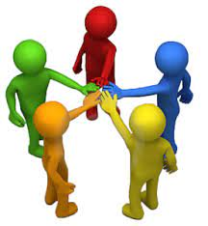
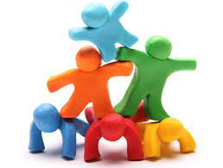
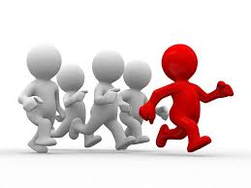
Вікові реакції на травму:
0-7 років;
8-11 років;
12-18 років.

Slide 5
Алгоритми, традиції, ритуали…

Slide 6
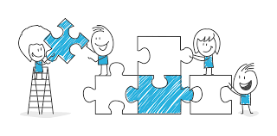
Вчитель (дорослий) теж переживає свою травму.
Реакції дорослого, який поруч:
«Це кінець!»
«Тримаймося, все добре. Не бачу причин для сліз!»
«Що ми робимо, коли чуємо сирену?»

Slide 7
Якщо дитина маленька (першачок), у неї немає телефону і немає можливості увімкнути ліхтарик у телефоні, важливо підготувати для неї ліхтарик, можливо, LED-свічку, іграшку, щоб світилась у темряві.
Гірлянди, новорічні ліхтарики на батарейках. Навчити її вмикати та вимикати. Сказати, що нічого страшного, якщо щось загубиться чи зламається.

Slide 8
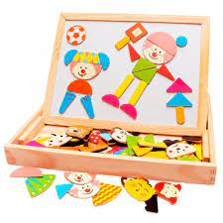
Учні і укриття
Було б чудово:
провести з учнями репетицію ситуації, коли треба спускатися у бомбосховище, відпрацювати алгоритми дій ще до того, як така ситуація настане.
Може статися ситуація, коли дитина не хоче йти, і вчитель має розуміти, як діяти:
дати можливість дитині зателефонувати батькам і запитати, що робити (інколи під керівництвом мами дитина може зробити те, що відмовляться робити під керівництвом вчителя.
оскільки на вирішення ситуації у вчителя є лічені хвилини, він не має губитися (бувають ситуації, коли треба наполягти на тому, щоб дитина зробила те, що їй кажуть, задля її безпеки, а потім заспокоїти).
Якщо батьки розуміють, що їхня дитина може відмовитися спускатися до укриття, то краще все ж таки лишити її вдома на «дистанційці» чи «сімейці».
На мою суб’єктивну думку, з точки зору безпеки, краще піти до школи, бо там вона гарантовано спуститься в укриття. Бо, якщо дитина лишиться сама вдома, то не факт що вона піде, особливо якщо в будинку не передбачено укриття і треба ще кудись іти.

Slide 9
МЕТОДИ ФІЗИЧНОГО ЗАЗЕМЛЕННЯ
Намагаючись заземлити себе, перше, що потрібно зробити, – це спробувати повернутися у своє тіло. Філідор каже: «При виборі техніки корисно починати з тіла і просуватися вгору до мозку».
1. Дихання
Спробуйте те, що називається «дихання по квадрату», при якому ви будете вдихати протягом 4 секунд, затримувати дихання протягом 4 секунд, видихати протягом 4 секунд, затримувати дихання протягом 4 секунд і так далі, поки не відчуєте себе тут і зараз. Ви також можете напружити м’язи та розслабити їх під час дихання, зосереджуючись на диханні й практикуючи усвідомленість протягом усієї вправи.
2. Розтяжка
Ви можете трошки розтягнутися. В цей час варто слідкувати за диханням та фізичним відчуттям.
3. Вправи
Вправи, знову ж таки з упором на фізичний характер, – це ефективний спосіб повернутися у своє тіло. Присідання, стрибки на місці або коротка пробіжка можуть «вирвати» вас зі стану паніки.
4. Увага
Звертайте увагу на свої почуття за допомогою вправи «5, 4, 3, 2, 1». Її суть у тому, щоб відокремити 5 об’єктів, 4 звуки, 3 текстури, 2 запахи і 1 смак (НАСТУПНИЙ СЛАЙД).
5. Почуття
Зосередьтеся на певному відчутті, наприклад, тримайте кубик льоду. Що відчуваєте? Або заваріть собі кави та сконцентруйтеся на її ароматі.

Slide 10
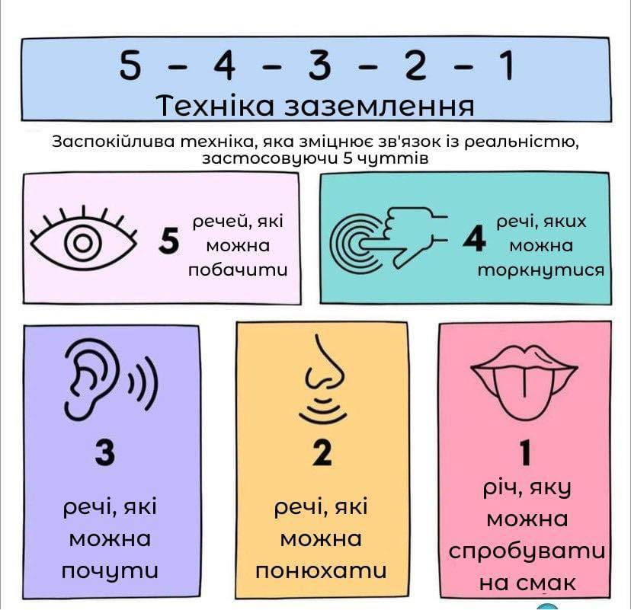

Slide 11
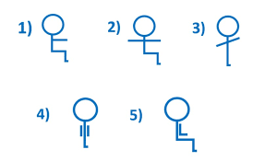
Усвідомлення тіла
Мета цієї техніки: скерувати увагу на відчуття тіла, щоб заякоритися в теперішньому моменті.
Зробіть 5 глибоких видихів носом, а видихайте ротом (можете злегка скласти губи так, ніби користуєтеся соломинкою).
Покладіть обидві ступні рівно на підлогу. Поворушіть пальцями ніг. «Згорніть» і «розгорніть» пальці ніг кілька разів. Витратьте хвилинку, щоби помітити відчуття в ногах.
Кілька разів тупніть ногами об землю чи підлогу. Зверніть увагу на відчуття в ногах, і ті відчуття, які з’являються, коли ви контактуєте з поверхнями, опускаючи ноги донизу.
Стисніть руки в кулаки, а потім розслабте. Повторіть 10 разів.
Притисніть долоні одна до одної. Натисніть на них сильніше і утримуйте цю позу 15 секунд. Зверніть увагу на відчуття напруги в руках.
Жваво потріть долоні. Зверніть увагу на звук і відчуття тепла.
Простягніть руки над головою, ніби намагаєтеся досягнути неба. Розтягуйтеся так 5 секунд. Опустіть руки і дайте їм розслабитися.
Зробіть ще 5 глибоких видихів і відчуйте спокій у своєму тілі.

Slide 12
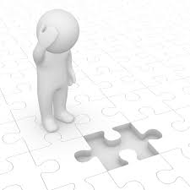
Когнітивні вправи
Ці техніки для того, щоби переключити свій розум від дискомфортних думок та почуттів. Їх можна використовувати будь-коли та у будь-якому місці. Експериментуйте, щоби знайти те, що краще працюватиме для вас.
Називайте всі предмети, які бачите.
Опишіть послідовно кроки чи процес виконання тієї роботи, яку вмієте робити добре. Наприклад, готування улюбленої страви.
Візьміть предмет і докладно опишіть його: колір, текстуру, розмір, вагу, запах і будь-які інші властивості, які ви помічаєте.
Скажіть/напишіть своє та 3 інших людей ім’я та прізвище задом наперед.
Назвіть усіх членів своєї родини, їхній вік та одне улюблене заняття.
Прочитайте щось задом наперед.
Подумайте про якийсь об’єкт/предмет і «намалюйте» його в думках або пальцем в повітрі. Наприклад, спробуйте намалювати свій дім, транспортний засіб чи тварину.

Slide 13
Експерти ЮНІСЕФ у партнерстві з Міністерством освіти і науки розробили спеціальний порадник для вчителів, який пропонує низку активностей для різних вікових груп, які можна організувати для дітей, щоб допомогти їм емоційно та фізично впоратися з перебуванням у бомбосховищі під час повітряної тривоги.
Вправи розраховані на різні вікові групи:
початкова школа (6–10 років);
середня школа (11–14 років);
старша школа (15–18 років).
Активності містять креативні завдання зі створення стендапів, музики, малюнків тощо.

Slide 14
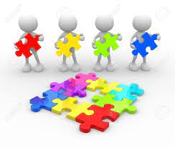
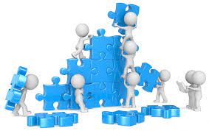
Увагу дітей важливо скеровувати:
-іграшка, яку можна прикріпити до одягу (як брелок), чи яку можливо було б обнімати, можливо, яка б була на липучках, кріпилась би на ґудзик. Можливо, браслет.
-пляшку з водою, по типу спортивної пляшки-поїлки.
-поп-іт чи безпечну жмакалку.
І вдома з дітьми батькам звертаємо увагу на:
— знання: розповідаємо, що може та буде відбуватися, чому ми йдемо в укриття, можливо, разом слухаємо та дивимось пісню-руханку «Крокуй до укриття»;
— емоції — даємо підтримку в емоціях: «Це дуже неприємно, це справді страшно, особливо, коли темно. Я б точно злякалась, ти така/такий молодець, так мужньо тримаєшся. А що ти робила/робив?»
— дії: «А знаєш, що можна робити, коли (страшно, темно, сумно)?»
І разом співаємо, читаємо вірші, граємо в ігри, які б діти могли відтворити без нас, робимо вправи — вчимо робити потягуськи, щоб знімати спазм

Slide 15
С. Ройз А
Коли сирену чую

